Slide 1


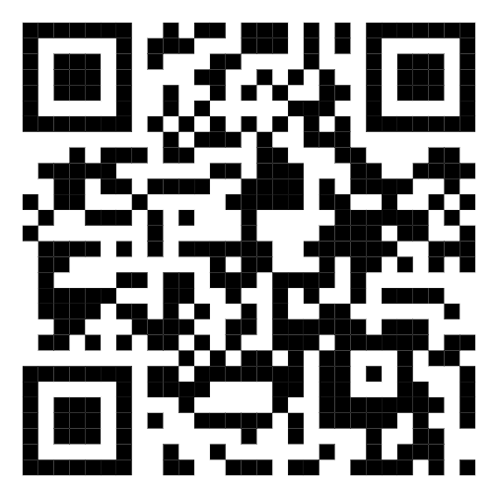

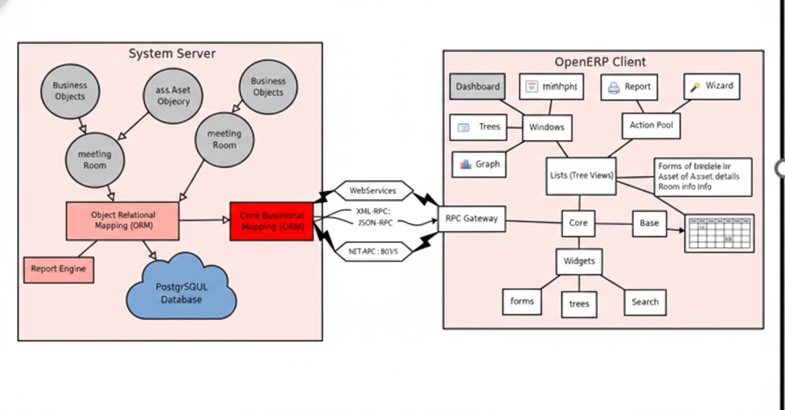
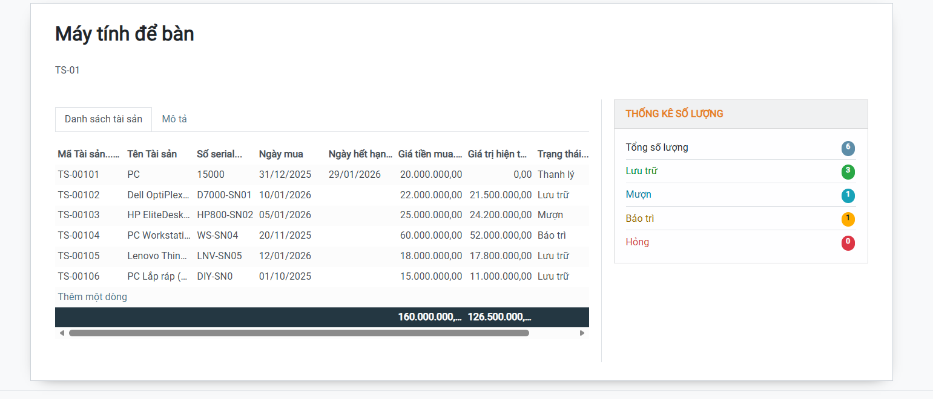
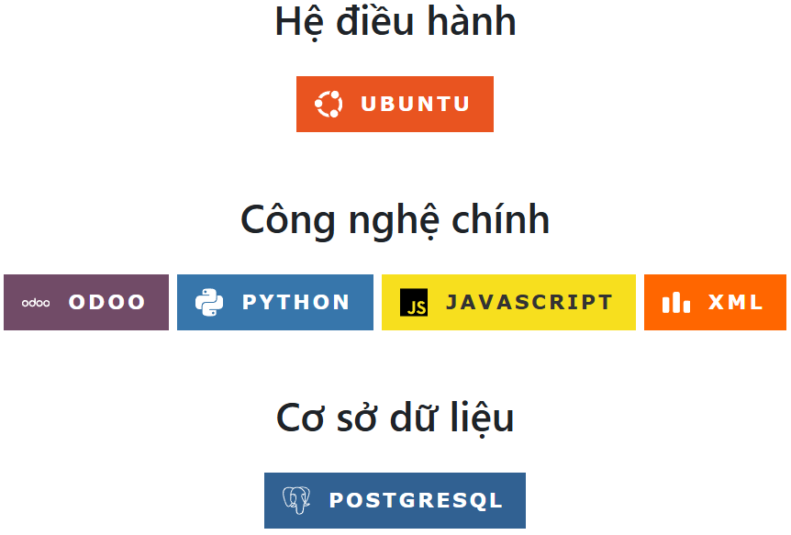
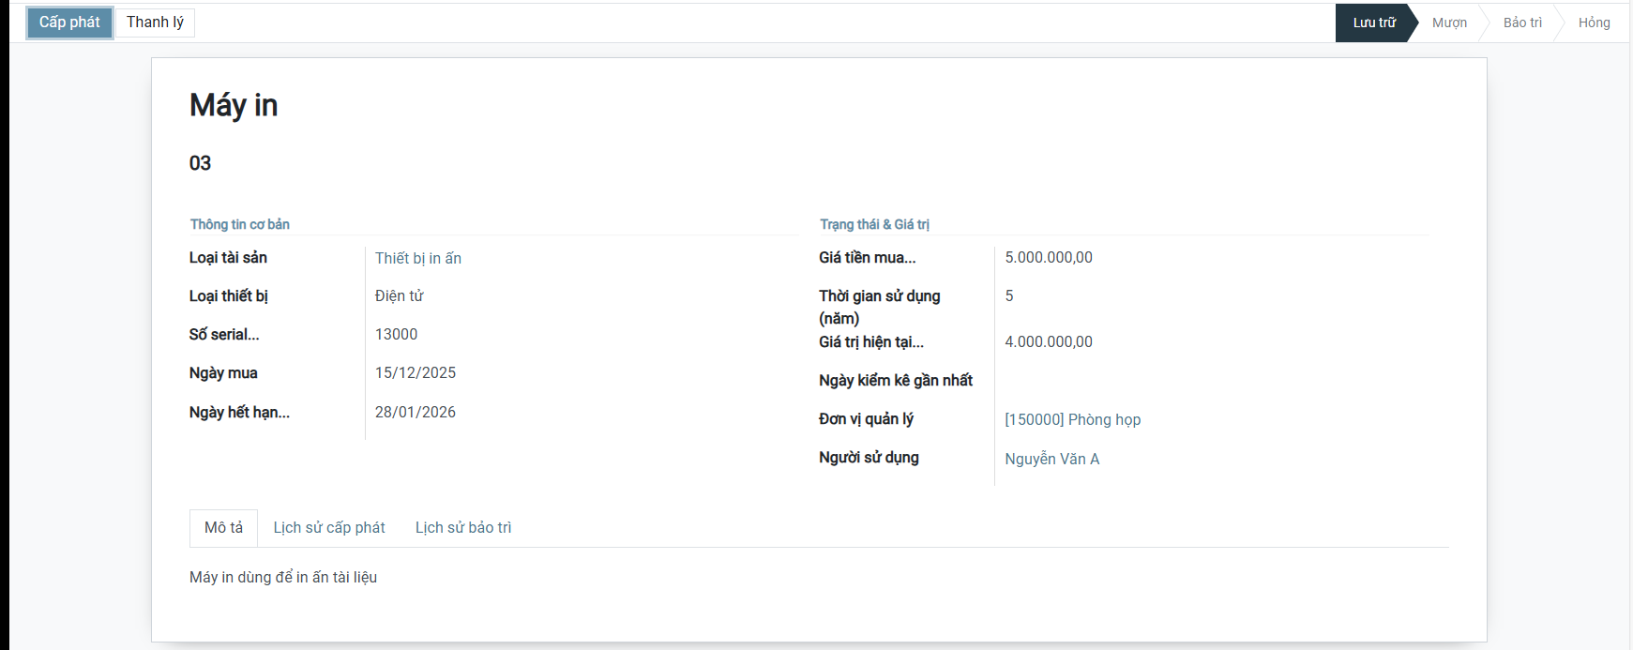
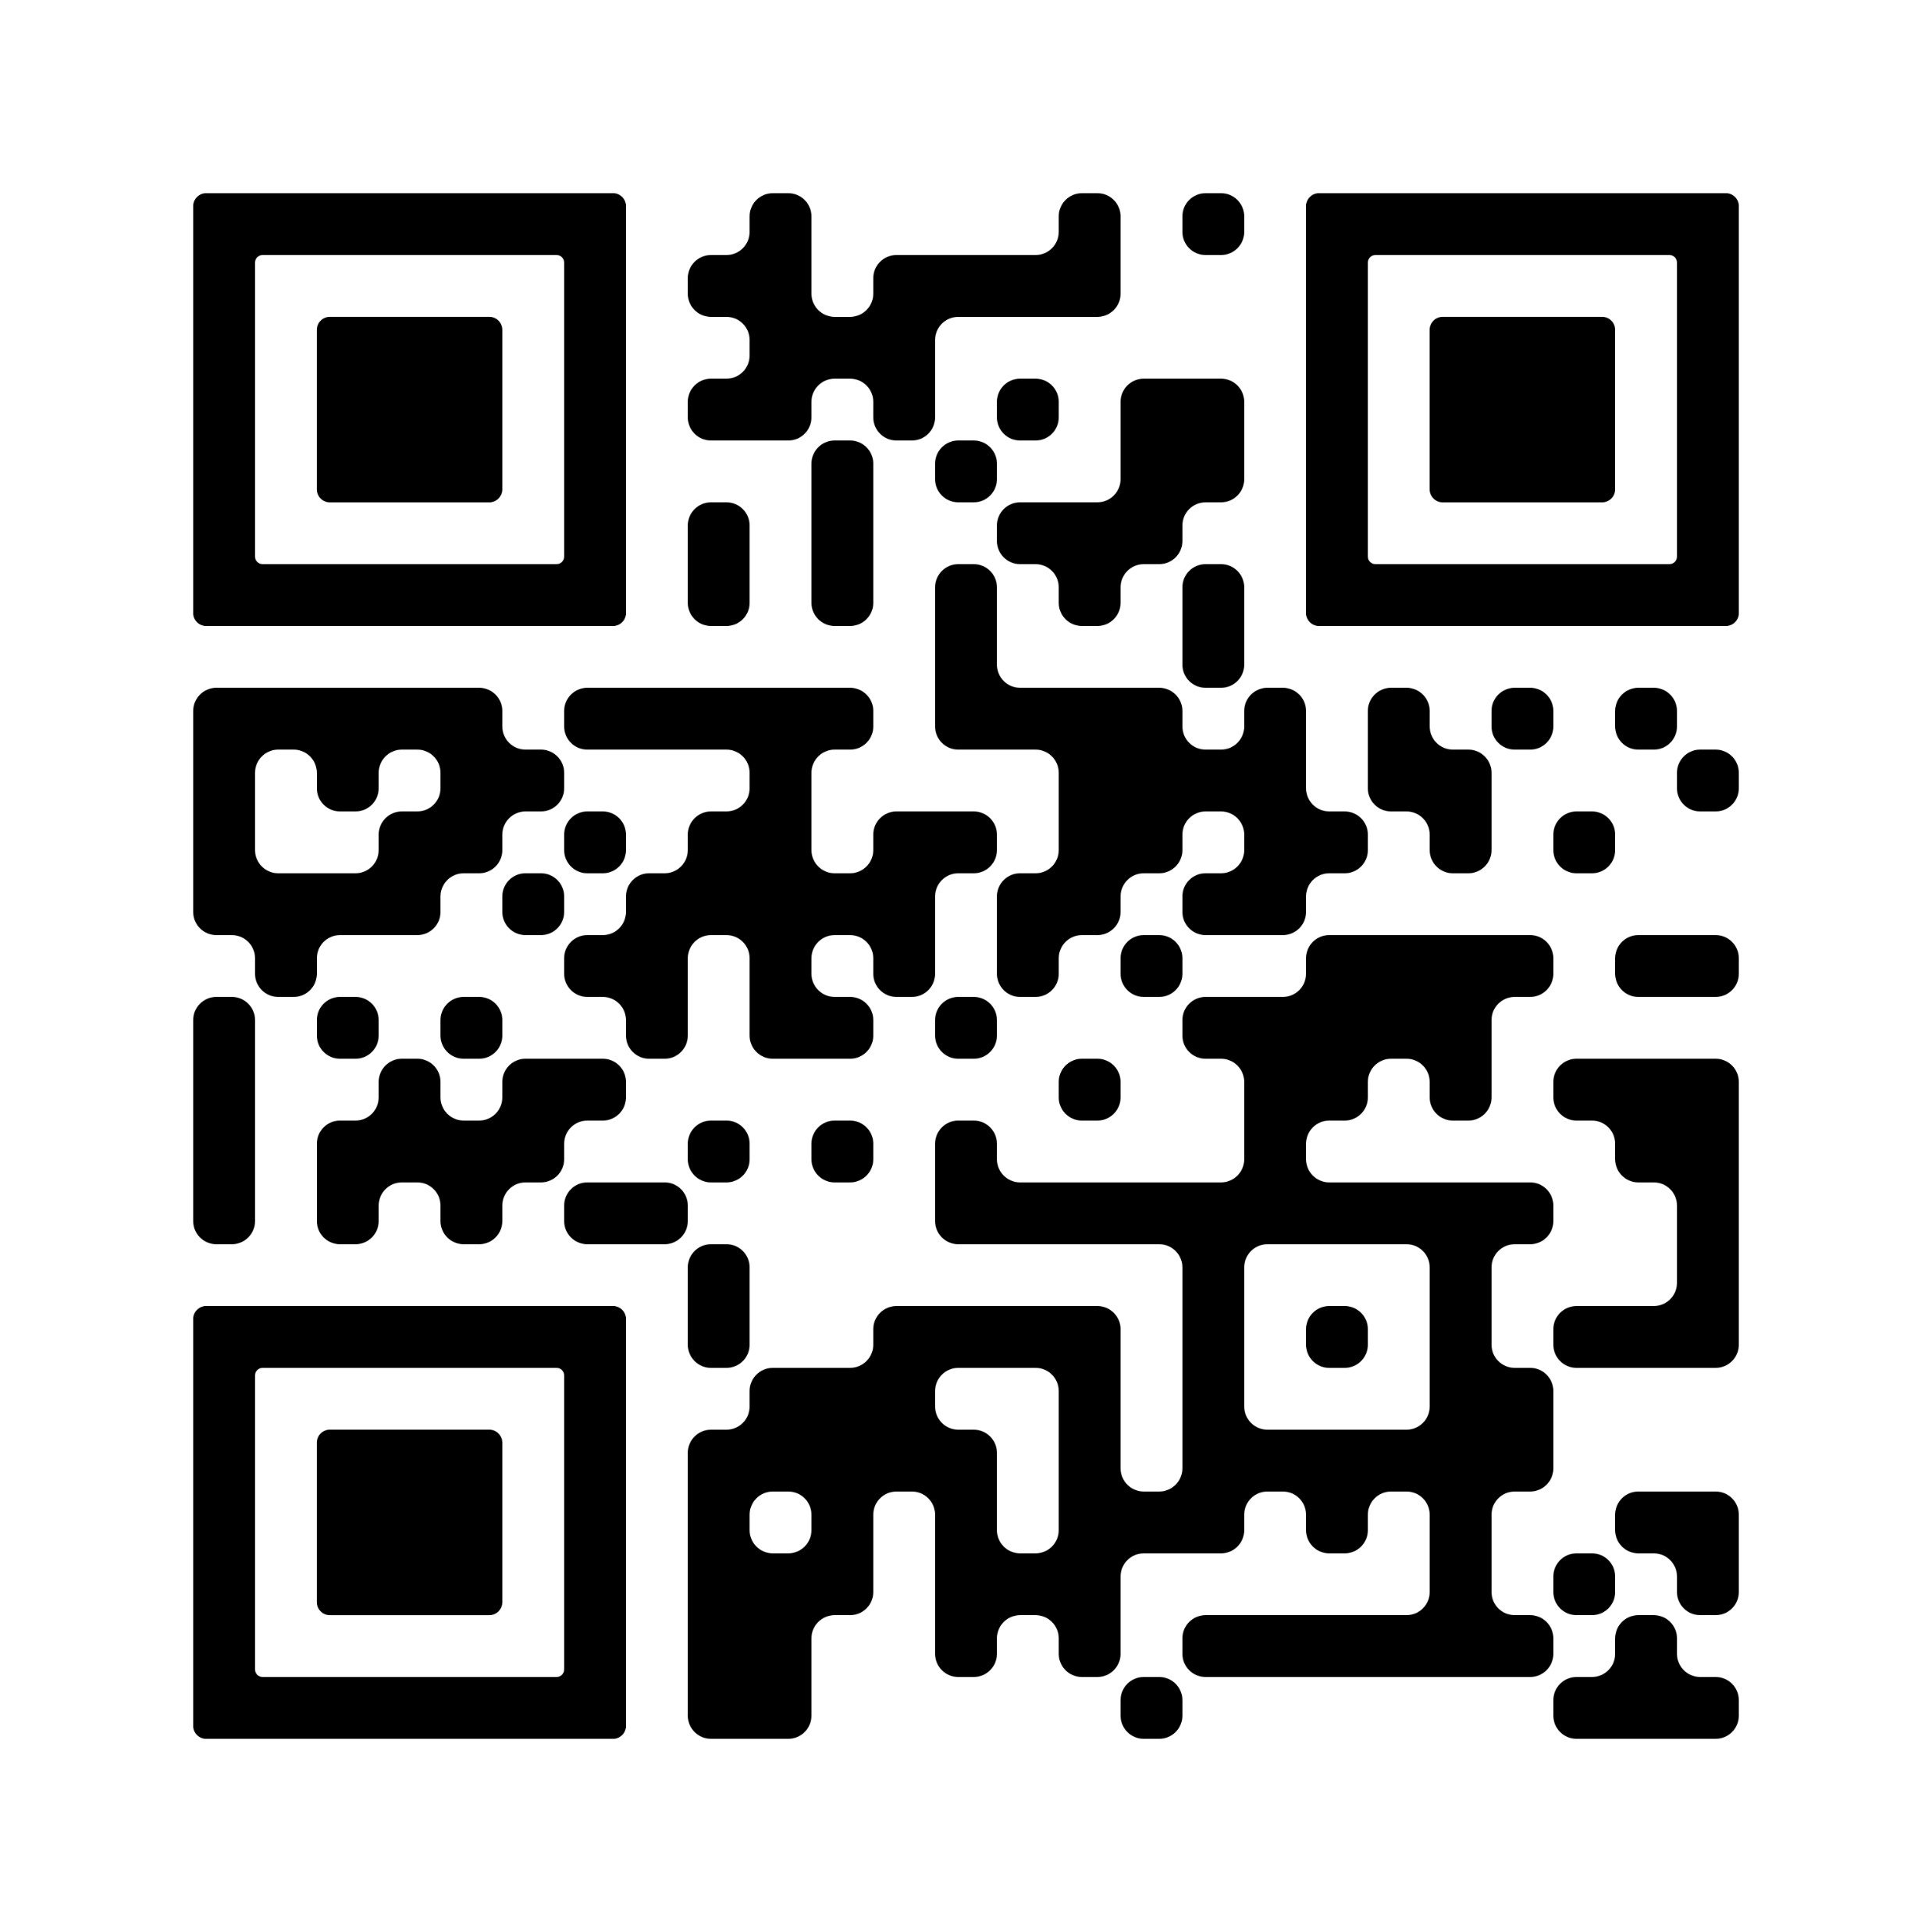
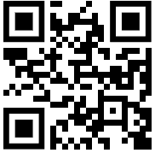
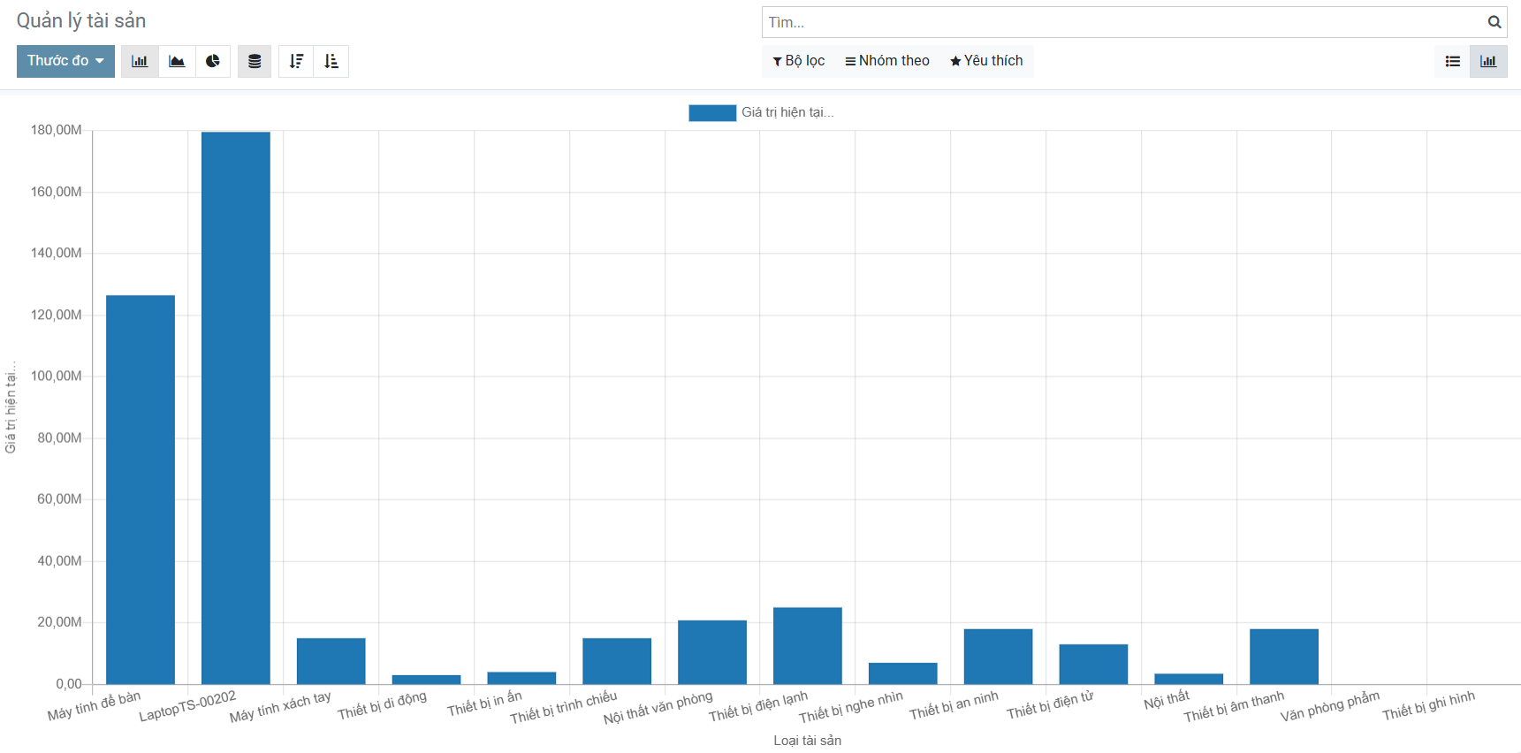
TRƯỜNG ĐẠI HỌC ĐẠI NAM
KHOA CÔNG NGHỆ THÔNG TIN
ERP: HỆ THỐNG QUẢN LÝ TÀI SẢN & PHÒNG HỌP
Nguyễn Ngọc Khánh, Cao Văn Huy, Bùi Văn Tiến
Github
Giới thiệu
Hệ thống được xây dựng để quản lý tài sản & phòng họp của một tổ chức. Các chức năng của hệ thống bao gồm: Dashboard tổng quan (Số lượng loại, giá trị và trạng thái) Quản lý phòng họp, tài sản và loại tài sản Phân bổ và cấp phát tài sản Quản lý phiếu mượn, tài sản Quản lý phiếu bảo trì tài sản và nhận lại tài sản Kiểm kê, điều chuyển, khấu hao và thanh lý tài sản
Kiến trúc hệ thống
Giao diện ứng dụng
Công nghệ sử dụng
Platform
Github Platform
Github FIT-DNU
Hướng phát triển
Phát triển thêm các chức năng: Chức năng ký xác nhận trả tài sản Chức năng thông báo thời gian mượn, trả tài sản Chức năng thông báo trạng thái tài sản Tính năng nổi bật Chatbot AI: (đã triển khai)
©AIoTLab, Faculty of Information Technology, DaiNam University

